Slide 1

Henrikas Radauskas
“Pasaka”
Darbą atliko
Greta Mierkytė

Slide 2
PASAKA
Pro dūmus traukinio, pro vielas telefono,
Pro užrakintas geležies duris,
Pro šaltą žiburį beprotiškai geltoną,
Pro karštą ašarą, kuri tuojau nukris,
Pro gervių virtinę, kuri į šiaurę lekia,
Pro gnomų požemiuose suneštus turtus –
Atskrenda Pasaka, atogrąžų karšta plaštakė,
Ir mirga margas spindulių lietus.
Septynias mylias žengia vaiko koja.
Našlaitės neliečia vilkai pikti.
O Eglės broliai dalgiais sukapoja
Jos vyrą žaltį jūros pakrašty.

Slide 3
Voras su trupiniu į dangų kelias.
Kalba akmuo ir medis nebylys.
Ir jieško laimės, ant aklos kumelės
Per visą žemę jodamas, kvailys.
Pasaulis juokiasi, paspendęs savo tinklą
Ant žemės vieškelių, takelių ir takų.
Klausau, ką Pasaka man gieda kaip lakštingala,
Pasauliu netikiu, o Pasaka tikiu.

Slide 4


Pavadinimo reikšmė
Pasaka yra grožio, svajonės, dvasingumo simbolis. Matome, kad eilėraštyje turėtų būti pasakos motyvų ar bent jos atspindžių.

Slide 5
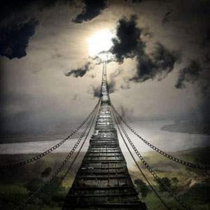
Tema
Poeto kelionė iš tikrovės į pasaką. Pasakos įtaka žmonėms ir pasauliui.

Slide 6
Eilėraščio pasaulis
Pirmoje ir antroje strofose poetas vaizduoja pasakos kelionę. H. Radauskas neapsiriboja paprasčiausiu pasakos sekimo būdu - jis aprašo pasakos “kelionę” telefono laidais, traukiniu, pro šaltą žiburį, karštą ašarą, gervių virtinę, gnomų požemius. Pirmoje strofoje taip pat galima įžvelgti sumišimą ir nerimastį, nes pasakoma “pro užrakintas geležies duris”, kurios simbolizuoja kalėjimą, nelaisvę.

Slide 7
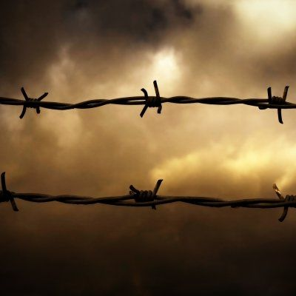

Slide 8
Antros strofos pabaigoje pasaka nusakoma metaforiškai „atogrąžų karšta plaštakė“, kuri ir niūriausiomis sąlygomis į gyvenimą gali atnešti šviesą, gėrį, viltį ir svajonę.
„Ir mirga margas spindulių lietus“ - ima lyti pasakomis, spalvingais epizodais, veikėjais.
Trečioje ir ketvirtoje strofose paberiami garsiausių lietuvių liaudies pasakų motyvai. Poetas pasitelkia šių pasakų dėlionę tam, kad skaitytoją nukeltų į jo mėgstamą pasaką, o mintys apie ją priverstų atsiriboti nuo realybės. H. Radauskas remiasi kontrasto principu, nes “našlaitės neliečia vilkai pikti”, o iš pažiūros geri Eglės broliai “dalgiais sukapoja/Jos vyrą žaltį jūros pakrašty”. Taip pat vaizduojama paradoksali situacija, nes kvailys joja ant aklos kumelės.

Slide 9

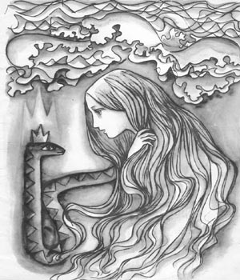
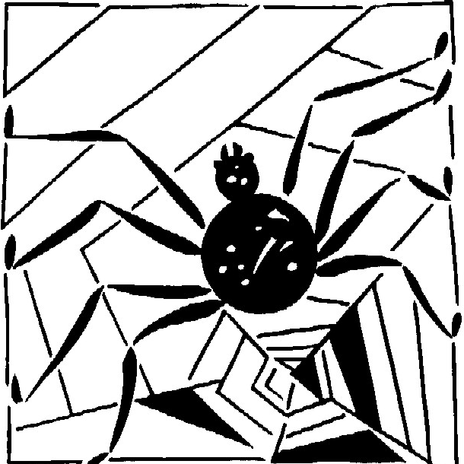

Slide 10
Paskutinėje strofoje stebuklingas pasaulis sugretinamas su realybe.
Tikrasis pasaulis eilėraštyje vaizduojamas žiaurus, negailestingas, “juokiasi” ir yra tarytum valdovas, “paspendęs savo tinklą”.
Dviejose paskutinėse eilutėse lyrinis subjektas vėl primena, kad iš valdingo, technizuoto pasaulio padės ištrūkti tik giedanti ir tikėjimą įkvepianti pasaka.

Slide 11
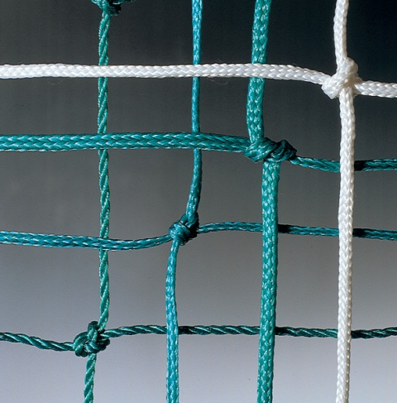

Slide 12
Spalvos, dinamika
Eilėraštyje nemažai tamsių, pilkų atspalvių (dūmai, viela, geležis, požemiai), bet yra ir šviesos bei džiaugsmo (geltonas žiburys, atogrąžų karšta plaštakė, margas spindulių lietus).
H.Radausko kūrinys yra dinamiškas (nukris, lekia, mirga, žengia, neliečia, sukapoja, kelias, kalba, juokiasi, gieda).

Slide 13
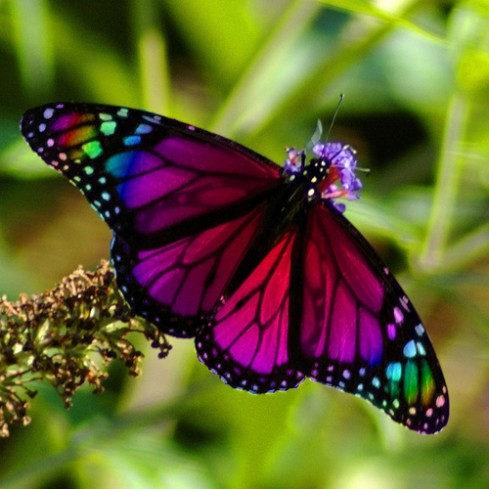

Slide 14
Eilėraščio žmogus
Eilėraščio žmogus sunkiai taikosi su realybe, todėl persikelia į pasakos pasaulį, kuris jam daug mielesnis, šviesesnis ir spalvingesnis.
O eilėraščio pabaigoje lyrinis subjektas atsiriboja nuo tikrojo pasaulio, jį ignoruoja ir naiviai, tartum vaikas ištaria: “Pasauliu netikiu, o Pasaka tikiu”.

Slide 15
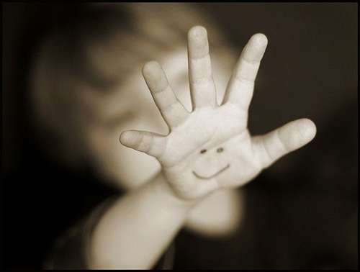

Slide 16
Nuotaika
Pasaulis žiaurus, šaltas, klastingas, jis tyčiojasi iš žmogaus svajonių, jo kančių: "Pasaulis juokiasi, paspendęs savo tinklą". Žiauriai tikrovei priešinasi Pasaka. Joje viskas galima, ji - laisvė. Nusivylęs pasauliu, poetas pasineria į Pasaką, nes ji leidžia žmogui pajusti šilumą, kurios jis nejaučia realybėje.

Slide 17

Idėja
Pasakos pasaulis gali suteikti viltį, tikėjimą ir svajonę, kurie žmogui tikrai pravers realiame gyvenime.

Slide 18
Eilėraščio kalba
Eilėraštis parašytas silabotonine eilėdara, rimas tikslus. Eilėraštyje yra epitetų (karšta ašara, šaltas žiburys, beprotiškai geltonas), palyginimų (“Pasaka man gieda kaip lakštingala”), metaforų (“mirga margas spindulių lietus”), personifikacijų (“kalba akmuo ir medis nebylys”, “pasaulis juokiasi”).

Slide 19
Išvada
H.Radauskas atskleidžia skaitytojui pasakos paslaptį, atveria jos duris ir parodo, kad jei labai sunku, visada galima pabėgti į gražesnį, mielesnį ir jaukesnį pasaulį, kuriame gali pasisemti energijos, stiprybės ir grįžti į realybę. Tačiau tik nuo paties žmogaus priklauso, kuo jis tikės PASAULIU ar PASAKA.

Slide 20
Informacijos šaltiniai
Literatūros vadovėlis “Literatūra. Chrestomatija. XX a. Vidurio modernioji ir katastrofų literatūra” 12kl. Id. Išleido Lietuvių literatūros ir tautosakos institutas, 2012 m.
Saulius Žukas Regina Dilienė, Loreta Mačenskaitė “Lietuvių literatūros konspektas abiturientui”, 2005 m.
www.nemoku.lt
www.protas.lt

Slide 21


